Slide 1
Docker
Климарев И.В.
v. 2.1

Slide 2
Основы Docker
Docker - это платформа для создания, развертывания и управления приложениями в контейнерах. Контейнеры - это легковесные, автономные и переносимые единицы приложения, которые могут быть запущены на любой машине, где установлен Docker. Контейнеры позволяют упаковать приложение и его зависимости вместе, что упрощает их перенос между различными средами и обеспечивает идентичность окружения, на котором приложение запущено.

Slide 3
Основы Docker
Docker позволяет разработчикам создавать контейнеры, которые содержат все необходимые зависимости и настройки, и запускать их на любой машине, где установлен Docker. Это позволяет ускорить процесс разработки и сократить затраты на инфраструктуру, так как разработчикам больше не нужно тратить время на настройку окружения и установку зависимостей.

Slide 4
Основы Docker
Docker также облегчает процесс развертывания и масштабирования приложений, так как контейнеры могут быть запущены на любой машине, где установлен Docker, и могут быть легко масштабированы для обработки большого количества запросов. Кроме того, Docker обеспечивает безопасность приложений, так как контейнеры могут быть запущены в изолированном окружении и могут быть настроены для ограничения доступа к ресурсам машины, на которой они запущены.

Slide 5
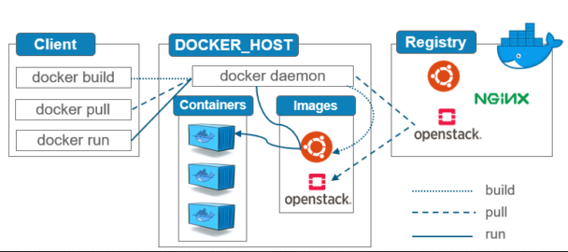
Docker Архитектура

Slide 6
Docker Engine
Docker Engine – Это основная часть всей системы Docker, приложение, которое следует архитектуре клиент-сервер.
В Docker Engine есть три компонента:
Server: это демон docker, называемый dockerd. Он может создавать и управлять образами контейнерами, сетью и др.
Rest API: используется для указания демону docker, что делать.
Интерфейс командной строки (CLI): это клиент, который используется для ввода команд Docker.

Slide 7
Docker Client
Docker-клиент, программа docker — главный интерфейс к Docker. Она получает команды от пользователя и взаимодействует с docker-демоном.

Slide 8
Образы
Docker-образ — это read-only шаблон. Например, образ может содержать ОС Ubuntu c Apache и приложением на ней. Образы используются для создания контейнеров. Docker позволяет легко создавать новые образы, обновлять существующие, или вы можете скачать образы созданные другими людьми. Образы — это компонента сборки docker-а.

Slide 9
Реестр
Docker-реестр хранит образы. Есть публичные и приватные реестры, из которых можно скачать либо загрузить образы. Публичный Docker-реестр — это Docker Hub. Там хранится огромная коллекция образов. Как вы знаете, образы могут быть созданы вами или вы можете использовать образы созданные другими. Реестры — это компонента распространения.

Slide 10
Контейнеры
Контейнеры похожи на директории. В контейнерах содержится все, что нужно для работы приложения. Каждый контейнер создается из образа. Контейнеры могут быть созданы, запущены, остановлены, перенесены или удалены. Каждый контейнер изолирован и является безопасной платформой для приложения. Контейнеры — это компонента работы.

Slide 11
Контейнер
Контейнер — это стандартная единица программного обеспечения, которая упаковывает код и все его зависимости, чтобы приложение быстро и надежно запускалось из одной вычислительной среды в другую. Образ контейнера Docker — это легкий, автономный исполняемый пакет программного обеспечения, который включает в себя все необходимое для запуска приложения: код, среду выполнения, системные инструменты, системные библиотеки и настройки.

Slide 12
Контейнер
Образы контейнеров становятся контейнерами во время выполнения, а в случае с контейнерами Docker — образы становятся контейнерами при запуске на Docker Engine . Контейнерное программное обеспечение, доступное как для приложений на базе Linux, так и для Windows, всегда будет работать одинаково, независимо от инфраструктуры. Контейнеры изолируют программное обеспечение от его среды и обеспечивают его единую работу, несмотря на различия, например, между разработкой и промежуточной стадией.

Slide 13
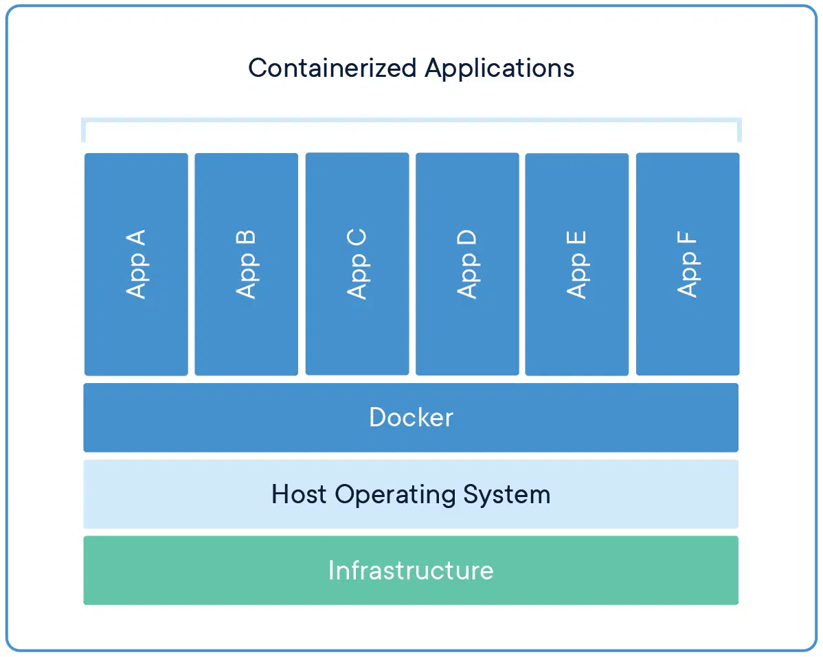
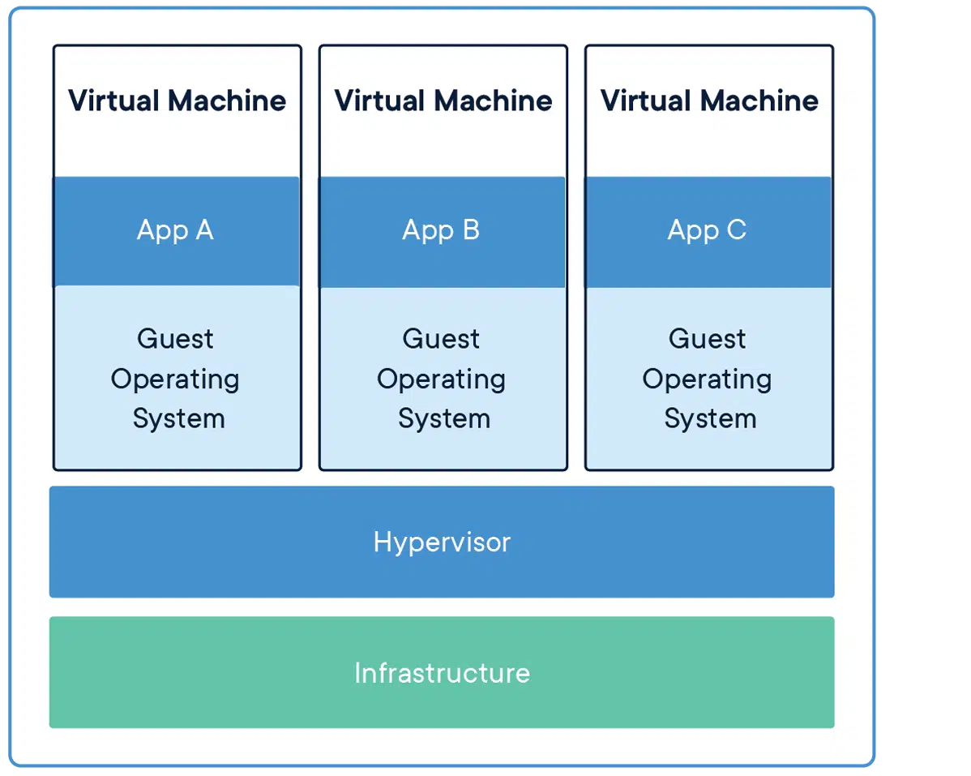
Сравнение контейнеров и виртуальных машин
Контейнеры
Виртуальные машины

Slide 14
Контейнер
Контейнеры — это абстракция на уровне приложения, которая упаковывает код и зависимости вместе. Несколько контейнеров могут работать на одном компьютере и совместно использовать ядро ​​ОС с другими контейнерами, каждый из которых работает как изолированный процесс в пользовательском пространстве. Контейнеры занимают меньше места, чем виртуальные машины (образы контейнеров обычно имеют размер в десятки МБ), могут обрабатывать больше приложений и требуют меньшего количества виртуальных машин и операционных систем.

Slide 15
Виртуальные машины
Виртуальные машины (ВМ) — это абстракция физического оборудования, превращающая один сервер во множество серверов. Гипервизор позволяет запускать несколько виртуальных машин на одной машине. Каждая виртуальная машина включает в себя полную копию операционной системы, приложения, необходимых двоичных файлов и библиотек, занимая десятки ГБ. ВМ также могут медленно загружаться.

Slide 16
Docker
Раньше, вы, создавая приложения, к примеру на PHP, устанавливали локально PHP, MySql, возможно, NodeJs, при этом устанавливая зависимости в виде нужных расширений и библиотек. И, в случае передачи вашего скрипта какому-то знакомому, ему требовалось настраивать аналогичное окружение, аналогичных версий, иметь аналогичные расширения и конфигурацию, чтобы успешно запустить ваше приложение.

Slide 17
Docker
Сейчас же, при использовании Докера, такой проблемы не возникнет впринципе. Теперь вам достаточно иметь установленную программу Docker, которая по одной вашей команде установит окружение, описанное в конфиге для запуска вашего приложения.

Slide 18
Как работает образ?
Мы уже знаем, что образ — это read-only шаблон, из которого создается контейнер. Каждый образ состоит из набора уровней. Docker использует union file system для сочетания этих уровней в один образ. Union file system позволяет файлам и директориями из разных файловых систем (разным ветвям) прозрачно накладываться, создавая когерентную файловую систему.

Slide 19
Как работает образ?
Одна из причин, по которой docker легковесен — это использование таких уровней. Когда вы изменяете образ, например, обновляете приложение, создается новый уровень. Так, без замены всего образа или его пересборки, как вам возможно придётся сделать с виртуальной машиной, только уровень добавляется или обновляется. И вам не нужно раздавать весь новый образ, раздается только обновление, что позволяет распространять образы проще и быстрее.

Slide 20
Как работает образ?
В основе каждого образа находится базовый образ. Например, ubuntu, базовый образ Ubuntu, или fedora, базовый образ дистрибутива Fedora. Так же вы можете использовать образы как базу для создания новых образов. Например, если у вас есть образ apache, вы можете использовать его как базовый образ для ваших веб-приложений.

Slide 21
Как работает образ?
Docker образы могут создаться из этих базовых образов, шаги описания для создания этих образов мы называем инструкциями. Каждая инструкция создает новый образ или уровень. Инструкциями будут следующие действия:
запуск команды
добавление файла или директории
создание переменной окружения
указания что запускать когда запускается контейнер этого образа
Эти инструкции хранятся в файле Dockerfile. Docker считывает это Dockerfile, когда вы собираете образ, выполняет эти инструкции, и возвращает конечный образ.

Slide 22

Dockerfile
Docker может создавать образы автоматически, читая инструкции из текстового файла Dockerfile. Состоит из инструкций, их аргументов и комментариев:
Инструкция не чувствительна к регистру. Однако по соглашению они должны быть ЗАГЛАВНЫМИ, чтобы их было легче отличить от аргументов.

Slide 23
Dockerfile
Образ Docker состоит из слоёв, которые формируются инструкциями. Слои в итоговом образе создают только инструкции FROM, RUN, COPY, и ADD. Другие инструкции что-то настраивают, описывают метаданные, или сообщают Docker о том, что во время выполнения контейнера нужно что-то сделать, например — открыть какой-то порт или выполнить какую-то команду.

Slide 24
Dockerfile
Список инструкций:
FROM — задаёт базовый (родительский) образ.
LABEL — описывает метаданные. Например — сведения о том, кто создал и поддерживает образ.
ENV — устанавливает постоянные переменные среды.
RUN — выполняет команду и создаёт слой образа. Используется для установки в контейнер пакетов.
COPY — копирует в контейнер файлы и папки.
ADD — копирует файлы и папки в контейнер, может распаковывать локальные .tar-файлы.
CMD — описывает команду с аргументами, которую нужно выполнить когда контейнер будет запущен. Аргументы могут быть переопределены при запуске контейнера. В файле может присутствовать лишь одна инструкция CMD.
WORKDIR — задаёт рабочую директорию для следующей инструкции.
ARG — задаёт переменные для передачи Docker во время сборки образа.
ENTRYPOINT — предоставляет команду с аргументами для вызова во время выполнения контейнера. Аргументы не переопределяются.
EXPOSE — указывает на необходимость открыть порт.
VOLUME — создаёт точку монтирования для работы с постоянным хранилищем.

Slide 25
Dockerfile
Начинается Dockerfile с инструкции FROM, в которой вы указываете какой именно образ вы хотите использовать в качестве базы своего будущего образа, например вызов образа Ubuntu, будет выглядеть как:
FROM ubuntu:версия
Если версия не будет указана, это означает, что нужно использовать последнюю доступную версию, также её можно указать принудительно через аргумент latest
FROM ubuntu:lateset

Slide 26
Dockerfile
Хорошей практикой считается указывать конкретную версию образа, а не какую-то «последнюю», поскольку так мы можем контролировать среду выполнения контейнера, например:
FROM ubuntu:22.04

Slide 27
Dockerfile
Когда вышеописанный Dockerfile используется на локальной машине для сборки образа в первый раз, Docker загрузит слои, определяемые образом ubuntu. Их можно представить наложенными друг на друга. Каждый следующий слой представляет собой файл, описывающий отличия образа в сравнении с тем его состоянием, в котором он был после добавления в него предыдущего слоя.

Slide 28
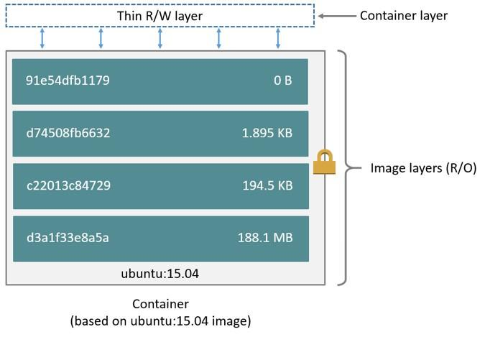
Dockerfile
При создании контейнера слой, в который можно вносить изменения, добавляется поверх всех остальных слоёв. Данные, находящиеся в остальных слоях, можно только читать.

Slide 29
Dockerfile
Хотя файл Dockerfile, который мы только что рассмотрели, получился аккуратным и понятным, он устроен слишком просто, в нём используется всего одна инструкция. Кроме того, там нет инструкций, вызываемых во время выполнения контейнера. Взглянем на ещё один файл, который собирает маленький образ. В нём имеются механизмы, определяющие команды, вызываемые во время выполнения контейнера.

Slide 30
Dockerfile
FROM python:3.7.2-alpine3.8
LABEL maintainer=«iklimarev@gmail.com"
ENV ADMIN=“ivan"
RUN apk update && apk upgrade && apk add bash
COPY . ./app
ADD https://raw.githubusercontent.com/discdiver/pachy-vid/master/sample_vids/vid1.mp4 \
/my_app_directory
RUN ["mkdir", "/a_directory"]
CMD ["python", "./my_script.py"]

Slide 31
Dockerfile
Базой этого образа является официальный образ Python с тегом 3.7.2-alpine3.8. Образы ОС Alpine весьма популярны в мире Docker. Дело в том, что они отличаются маленькими размерами, высокой скоростью работы и безопасностью. Однако образы Alpine не отличаются широкими возможностями, характерными для обычных операционных систем. Поэтому для того, чтобы собрать на основе такого образа что-то полезное, создателю образа нужно установить в него необходимые ему пакеты.

Slide 32
Инструкция LABEL
Инструкция LABEL (метка) позволяет добавлять в образ метаданные. В случае с рассматриваемым сейчас файлом, она включает в себя контактные сведения создателя образа. Объявление меток не замедляет процесс сборки образа и не увеличивает его размер. Они лишь содержат в себе полезную информацию об образе Docker, поэтому их рекомендуется включать в файл. Вы можете использовать метки для упорядочивания образов, записи лицензионной информации, аннотирования взаимосвязей между контейнерами, томами и сетями или любым другим способом, который имеет смысл для вашего бизнеса или приложения.

Slide 33
Инструкция LABEL
LABEL "com.example.vendor"="ACME Incorporated"
LABEL com.example.label-with-value="foo"
LABEL version="1.0"
LABEL description="This text illustrates \
that label-values can span multiple lines."

Slide 34
Инструкция LABEL
Образ может иметь более одной метки. Вы можете указать несколько меток в одной строке. До Docker 1.10 это уменьшало размер конечного образа, но это уже не так. Вы по-прежнему можете указать несколько меток в одной инструкции одним из следующих двух способов:
LABEL multi.label1="value1" multi.label2="value2" other="value3"
LABEL multi.label1="value1" \
multi.label2="value2" \
other="value3"

Slide 35
Инструкция LABEL
Если вы хотите посмотреть метки образа, можно использовать команду:
docker image inspect --format='{{json .Config.Labels}}' myimage

Slide 36
Инструкция ENV
Инструкция ENV позволяет задавать постоянные переменные среды, которые будут доступны в контейнере во время его выполнения. В предыдущем примере после создания контейнера можно пользоваться переменной ADMIN.

Slide 37
Инструкция ENV
Инструкция ENV хорошо подходит для задания констант. Если вы используете некое значение в Dockerfile несколько раз, скажем, при описании команд, выполняющихся в контейнере, и подозреваете, что, возможно, вам когда-нибудь придётся сменить его на другое, его имеет смысл записать в подобную константу.

Slide 38
Dockerfile
Надо отметить, что в файлах Dockerfile часто существуют разные способы решения одних и тех же задач. Что именно использовать — это вопрос, на решение которого влияет стремление к соблюдению принятых в среде Docker методов работы, к обеспечению прозрачности решения и его высокой производительности. Например, инструкции RUN, CMD и ENTRYPOINT служат разным целям, но все они используются для выполнения команд.

Slide 39
Инструкция RUN
Инструкция RUN позволяет создать слой во время сборки образа. После её выполнения в образ добавляется новый слой, его состояние фиксируется. Инструкция RUN часто используется для установки в образы дополнительных пакетов. В предыдущем примере инструкция RUN apk update && apk upgrade сообщает Docker о том, что системе нужно обновить пакеты из базового образа. Вслед за этими двумя командами идёт команда && apk add bash, указывающая на то, что в образ нужно установить bash.

Slide 40
Инструкция RUN
То, что в командах выглядит как apk — это сокращение от Alpine Linux package manager (менеджер пакетов Alpine Linux). Если вы используете базовый образ какой-то другой ОС семейства Linux, тогда вам, например, при использовании Ubuntu, для установки пакетов может понадобиться команда вида RUN apt-get. Позже мы поговорим о других способах установки пакетов.

Slide 41
Инструкция RUN
Инструкция RUN и схожие с ней инструкции — такие, как CMD и ENTRYPOINT, могут быть использованы либо в exec-форме, либо в shell-форме. Exec-форма использует синтаксис, напоминающий описание JSON-массива. Например, это может выглядеть так: RUN ["my_executable", "my_first_param1", "my_second_param2"].
В предыдущем примере мы использовали shell-форму инструкции RUN в таком виде: RUN apk update && apk upgrade && apk add bash.

Slide 42
Инструкция RUN
Позже в нашем Dockerfile использована exec-форма инструкции RUN, в виде RUN ["mkdir", "/a_directory"] для создания директории. При этом, используя инструкцию в такой форме, нужно помнить о необходимости оформления строк с помощью двойных кавычек, как это принято в формате JSON.

Slide 43
Инструкция COPY
Инструкция COPY представлена в нашем файле так: COPY . ./app. Она сообщает Docker о том, что нужно взять файлы и папки из локального контекста сборки и добавить их в текущую рабочую директорию образа. Если целевая директория не существует, эта инструкция её создаст.

Slide 44
Инструкция ADD
Инструкция ADD позволяет решать те же задачи, что и COPY, но с ней связана ещё пара вариантов использования. Так, с помощью этой инструкции можно добавлять в контейнер файлы, загруженные из удалённых источников, а также распаковывать локальные .tar-файлы.

Slide 45
Инструкция ADD
В этом примере инструкция ADD была использована для копирования файла, доступного по URL, в директорию контейнера my_app_directory. Надо отметить, однако, что документация Docker не рекомендует использование подобных файлов, полученных по URL, так как удалить их нельзя, и так как они увеличивают размер образа.
Разработчики Docker рекомендуют вместо ADD использовать COPY.

Slide 46
Инструкция ADD
Обратите внимание на то, что инструкция ADD содержит символ разрыва строки — \. Такие символы используются для улучшения читабельности длинных команд путём разбиения их на несколько строк.

Slide 47
Инструкция CMD
Инструкция CMD предоставляет Docker команду, которую нужно выполнить при запуске контейнера. Результаты выполнения этой команды не добавляются в образ во время его сборки. В нашем примере с помощью этой команды запускается скрипт my_script.py во время выполнения контейнера.

Slide 48
Инструкция CMD
В одном файле Dockerfile может присутствовать лишь одна инструкция CMD. Если в файле есть несколько таких инструкций, система проигнорирует все кроме последней.
Инструкция CMD может иметь exec-форму. Если в эту инструкцию не входит упоминание исполняемого файла, тогда в файле должна присутствовать инструкция ENTRYPOINT. В таком случае обе эти инструкции должны быть представлены в формате JSON.
Аргументы командной строки, передаваемые docker run, переопределяют аргументы, предоставленные инструкции CMD в Dockerfile.

Slide 49
Dockerfile
FROM python:3.7.2-alpine3.8
LABEL maintainer="jeffmshale@gmail.com"
# Устанавливаем зависимости
RUN apk add --update git
# Задаём текущую рабочую директорию
WORKDIR /usr/src/my_app_directory
# Копируем код из локального контекста в рабочую директорию образа
COPY . .
# Задаём значение по умолчанию для переменной
ARG my_var=my_default_value
# Настраиваем команду, которая должна быть запущена в контейнере во время его выполнения
ENTRYPOINT ["python", "./app/my_script.py", "my_var"]
# Открываем порты
EXPOSE 8000
# Создаём том для хранения данных
VOLUME /my_volume

Slide 50
Dockerfile
Одно из основных действий, выполняемых средствами Dockerfile — это установка пакетов. Как уже было сказано, существуют различные способы установки пакетов с помощью инструкции RUN.
Пакеты в образ Alpine Docker можно устанавливать с помощью apk. Для этого, как мы уже говорили, применяется команда вида RUN apk update && apk upgrade && apk add bash.
Кроме того, пакеты Python в образ можно устанавливать с помощью pip, wheel и conda. Если речь идёт не о Python, а о других языках программирования, то при подготовке соответствующих образов могут использоваться и другие менеджеры пакетов.

Slide 51
Dockerfile
При этом для того, чтобы установка была бы возможной, нижележащий слой должен предоставить слою, в который выполняется установка пакетов, подходящий менеджер пакетов. Поэтому если вы столкнулись с проблемами при установке пакетов, убедитесь в том, что менеджер пакетов установлен до того, как вы попытаетесь им воспользоваться.

Slide 52
Dockerfile
Например, инструкцию RUN в Dockerfile можно использовать для установки списка пакетов с помощью pip. Если вы так поступаете — объедините все команды в одну инструкцию и разделите её символами разрыва строки с помощью символа \. Благодаря такому подходу файлы будут выглядеть аккуратно и это приведёт к добавлению в образ меньшего количества слоёв, чем было бы добавлено при использовании нескольких инструкций RUN.

Slide 53
Инструкция WORKDIR
Инструкция WORKDIR позволяет изменить рабочую директорию контейнера. С этой директорией работают инструкции COPY, ADD, RUN, CMD и ENTRYPOINT, идущие за WORKDIR. Вот некоторые особенности, касающиеся этой инструкции:
Лучше устанавливать с помощью WORKDIR абсолютные пути к папкам, а не перемещаться по файловой системе с помощью команд cd в Dockerfile.
Инструкция WORKDIR автоматически создаёт директорию в том случае, если она не существует.
Можно использовать несколько инструкций WORKDIR. Если таким инструкциям предоставляются относительные пути, то каждая из них меняет текущую рабочую директорию.

Slide 54
Инструкция ARG
Инструкция ARG позволяет задать переменную, значение которой можно передать из командной строки в образ во время его сборки. Значение для переменной по умолчанию можно представить в Dockerfile. Например: ARG my_var=my_default_value.

Slide 55
Инструкция ARG
В отличие от ENV-переменных, ARG-переменные недоступны во время выполнения контейнера. Однако ARG-переменные можно использовать для задания значений по умолчанию для ENV-переменных из командной строки в процессе сборки образа. А ENV-переменные уже будут доступны в контейнере во время его выполнения.

Slide 56
Инструкция ENTRYPOINT
Инструкция ENTRYPOINT позволяет задавать команду с аргументами, которая должна выполняться при запуске контейнера. Она похожа на команду CMD, но параметры, задаваемые в ENTRYPOINT, не перезаписываются в том случае, если контейнер запускают с параметрами командной строки.

Slide 57
Инструкция ENTRYPOINT
Вместо этого аргументы командной строки, передаваемые в конструкции вида docker run my_image_name, добавляются к аргументам, задаваемым инструкцией ENTRYPOINT. Например, после выполнения команды вида docker run my_image bash аргумент bash добавится в конец списка аргументов, заданных с помощью ENTRYPOINT. Готовя Dockerfile, не забудьте об инструкции CMD или ENTRYPOINT.

Slide 58
Инструкция ENTRYPOINT
Если при каждом запуске контейнера нужно выполнять одну и ту же команду — используйте ENTRYPOINT.
Если контейнер будет использоваться в роли приложения — используйте ENTRYPOINT.
Если вы знаете, что при запуске контейнера вам понадобится передавать ему аргументы, которые могут перезаписывать аргументы, указанные в Dockerfile, используйте CMD.

Slide 59
Инструкция ENTRYPOINT
В нашем примере использование инструкции ENTRYPOINT ["python", "my_script.py", "my_var"] приводит к тому, что контейнер, при запуске, запускает Python-скрипт my_script.py с аргументом my_var

Slide 60
Инструкция EXPOSE
Инструкция EXPOSE указывает на то, какие порты планируется открыть для того, чтобы через них можно было бы связаться с работающим контейнером. Эта инструкция не открывает порты. Она, скорее, играет роль документации к образу, средством общения того, кто собирает образ, и того, кто запускает контейнер.
Для того чтобы открыть порт (или порты) и настроить перенаправление портов, нужно выполнить команду docker run с ключом -p. Если использовать ключ в виде -P (с заглавной буквой P), то открыты будут все порты, указанные в инструкции EXPOSE.

Slide 61
Тома Docker
Том — это файловая система, которая расположена на хост-машине за пределами контейнеров. Созданием и управлением томами занимается Docker. Вот основные свойства томов Docker:
Они представляют собой средства для постоянного хранения информации.
Они самостоятельны и отделены от контейнеров.
Ими могут совместно пользоваться разные контейнеры.
Они позволяют организовать эффективное чтение и запись данных.
Тома можно размещать на ресурсах удалённого облачного провайдера.
Их можно шифровать.
Им можно давать имена.
Контейнер может организовать заблаговременное наполнение тома данными.
Они удобны для тестирования.

Slide 62
Тома Docker
Тома можно создавать средствами Docker или с помощью запросов к API. Вот инструкция в Dockerfile, которая позволяет создать том при запуске контейнера:
VOLUME /my_volume

Slide 63
Тома Docker
При использовании подобной инструкции Docker, после создания контейнера, создаст том, содержащий данные, которые уже имеются в указанном месте. Обратите внимание на то, что если вы создаёте том с использованием Dockerfile, это не освобождает вас от необходимости указать точку монтирования тома.

Slide 64
Тома Docker
Создать самостоятельный том можно следующей командой:
docker volume create —-name my_volume

Slide 65
Что происходит, когда запускается контейнер?
docker клиент говорит docker демону запустить контейнер:
sudo docker run -it ubuntu /bin/bash
Давайте разберемся с этой командой. Клиент запускается с помощью команды docker, с опцией run, которая говорит, что будет запущен новый контейнер. Минимальными требованиями для запуска контейнера являются следующие атрибуты:
какой образ использовать для создания контейнера. В нашем случае ubuntu
команду которую вы хотите запустить когда контейнер будет запущен. В нашем случае /bin/bash

Slide 66
Что происходит, когда запускается контейнер?
Что же происходит под капотом, когда мы запускаем эту команду?
Docker, по порядку, делает следующее:
скачивает образ ubuntu: docker проверяет наличие образа ubuntu на локальной машине, и если его нет — то скачивает его с Docker Hub. Если же образ есть, то использует его для создания контейнера;
создает контейнер: когда образ получен, docker использует его для создания контейнера;
инициализирует файловую систему и монтирует read-only уровень: контейнер создан в файловой системе и read-only уровень добавлен образ;
инициализирует сеть/мост: создает сетевой интерфейс, который позволяет docker-у общаться хост машиной;
Установка IP адреса: находит и задает адрес;
Запускает указанный процесс: запускает ваше приложение;
Обрабатывает и выдает вывод вашего приложения: подключается и логирует стандартный вход, вывод и поток ошибок вашего приложения, что бы вы могли отслеживать как работает ваше приложение.

Slide 67
Пространство имен(namespaces)
Docker использует технологию namespaces для организации изолированных рабочих пространств, которые мы называем контейнерами. Когда мы запускаем контейнер, docker создает набор пространств имен для данного контейнера.
Это создает изолированный уровень, каждый аспект контейнера запущен в своем пространстве имен, и не имеет доступ к внешней системе.

Slide 68
Пространство имен(namespaces)
Список некоторых пространств имен, которые использует docker:
pid: для изоляции процесса;
net: для управления сетевыми интерфейсами;
ipc: для управления IPC ресурсами. (ICP: InterProccess Communication);
mnt: для управления точками монтирования;
utc: для изолирования ядра и контроля генерации версий(UTC: Unix timesharing system).

Slide 69
Практика работы с Docker
Инструкции и код вы найдёте в приложении к курсу.

Slide 70
Мультиконтейнерные приложения (Docker Compose)
Docker Compose – это инструмент для декларативного описания и запуска приложений, состоящих из нескольких контейнеров. Он использует yaml файл для настройки сервисов приложения и выполняет процесс создания и запуска всех контейнеров с помощью одной команды. Утилита docker-compose позволяет выполнять команды на нескольких контейнерах одновременно – создавать образы, масштабировать контейнеры, запускать остановленные контейнеры и др.

Slide 71
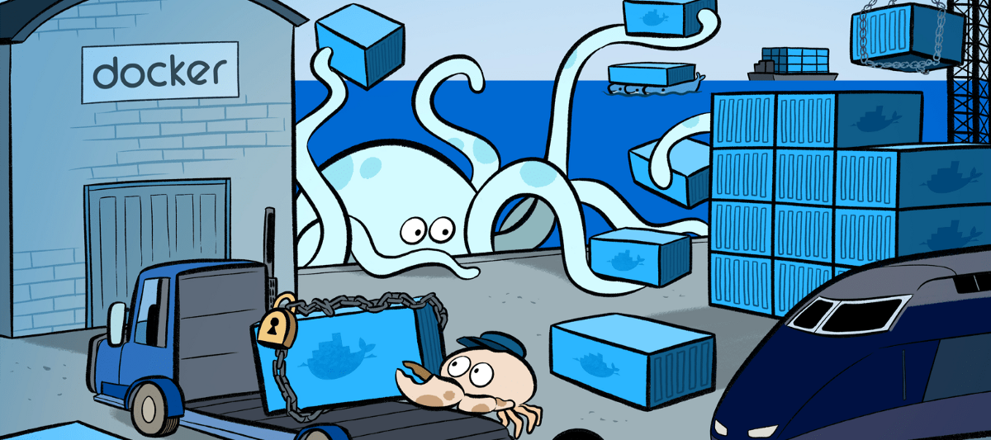
Мультиконтейнерные приложения (Docker Compose)

Slide 72
Что такое Docker Compose?
Docker Compose - это инструмент для управления многоконтейнерными приложениями в Docker. Он позволяет определить и запустить несколько контейнеров Docker как единое приложение, а также управлять их настройками и зависимостями.
С помощью Docker Compose можно определить несколько контейнеров, которые будут работать вместе, и настроить их параметры, такие как порты, переменные окружения, тома и т.д. Затем можно запустить все контейнеры с помощью одной команды, что позволяет упростить процесс развертывания и управления приложением.

Slide 73
Что такое Docker Compose?
Docker Compose также позволяет определить зависимости между контейнерами, что может быть полезно, когда один контейнер зависит от другого. Например, если ваше приложение использует базу данных, Docker Compose позволит вам определить контейнер для базы данных и настроить зависимость вашего приложения от этого контейнера.

Slide 74
Что такое Docker Compose?
Изучая основы Docker, вы могли столкнуться с созданием простейших приложений, работающих автономно, не зависящих, например, от внешних источников данных или от неких сервисов. На практике же подобные приложения — редкость. Реальные проекты обычно включают в себя целый набор совместно работающих приложений.

Slide 75
Что такое Docker Compose?
Как узнать, нужно ли вам, при развёртывании некоего проекта, воспользоваться Docker Compose? На самом деле — очень просто. Если для обеспечения функционирования этого проекта используется несколько сервисов, то Docker Compose может вам пригодиться. Например, в ситуации, когда создают веб-сайт, которому, для выполнения аутентификации пользователей, нужно подключиться к базе данных. Подобный проект может состоять из двух сервисов — того, что обеспечивает работу сайта, и того, который отвечает за поддержку базы данных.

Slide 76
Разница между Docker и Docker Compose
Docker применяется для управления отдельными контейнерами (сервисами), из которых состоит приложение. Docker Compose используется для одновременного управления несколькими контейнерами, входящими в состав приложения. Этот инструмент предлагает те же возможности, что и Docker, но позволяет работать с более сложными приложениями.

Slide 77
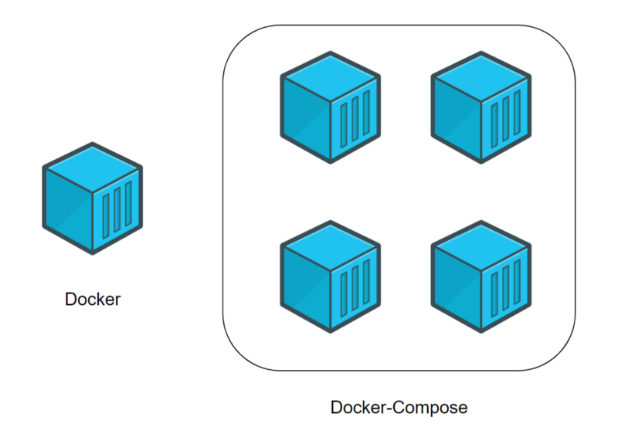
Разница между Docker и Docker Compose

Slide 78
Типичный сценарий использования Docker Compose
Практика по созданию проекта

Slide 79
Podman
Podman – это инструмент с открытым исходным кодом для поиска, сборки, передачи и запуска приложений. Является утилитой командной строки с аналогичными docker командами, однако не требует дополнительный сервис для работы и может работать без прав доступа root. По умолчанию использует в качестве Container Runtime crun (ранее runc).

Slide 80
Podman
возможность работать с контейнерами без прав root приводит к нескольким особенностям:
все файлы Podman (образы, контейнеры и др.) пользователей с правами доступа root хранятся в каталоге /var/lib/containers, без прав доступа root – в ~/.local/share/containers
пользователи без root прав по умолчанию не могут использовать привилегированные порты и полноценно использовать некоторые команды

Slide 81
Мультиконтейнерные приложения (Podman Compose и Podman Pod)
Podman Compose – это инструмент для декларативного описания и запуска приложений, состоящих из нескольких контейнеров. Фактически Podman Compose есть ни что иное, как реализация Docker Compose для Podman с учетом его особенностей (например, возможности работать с контейнерами без прав доступа root). Он использует yaml файл для настройки сервисов приложения и выполняет процесс создания и запуска всех контейнеров с помощью одной команды.

Slide 82
Мультиконтейнерные приложения (Podman Compose и Podman Pod)
Podman Pod – это группа из одного или нескольких контейнеров с общим хранилищем и сетевыми ресурсами, а также спецификацией для запуска контейнеров. Концепция подов появилась и реализуется в Kubernetes.

Slide 83
Docker Swarm
Docker Swarm - это инструмент для управления кластером Docker-хостов. Он позволяет объединить несколько Docker-хостов в единый кластер, что позволяет управлять ими как единым целым и обеспечивает более высокую доступность и масштабируемость приложений.

Slide 84
Docker Swarm
Docker Swarm использует концепцию сервисов, которые представляют собой единицы приложения, которые могут быть запущены на кластере Docker-хостов. Сервисы могут быть масштабированы горизонтально, что позволяет обрабатывать большой объем запросов, а также обеспечивает более высокую доступность приложения.

Slide 85
Docker Swarm
Docker Swarm также обеспечивает безопасность приложений, так как сервисы могут быть запущены в изолированном окружении и могут быть настроены для ограничения доступа к ресурсам машины, на которой они запущены.
В целом, Docker Swarm позволяет упростить управление кластером Docker-хостов, обеспечить более высокую доступность и масштабируемость приложений, а также обеспечить безопасность приложений.

Slide 86
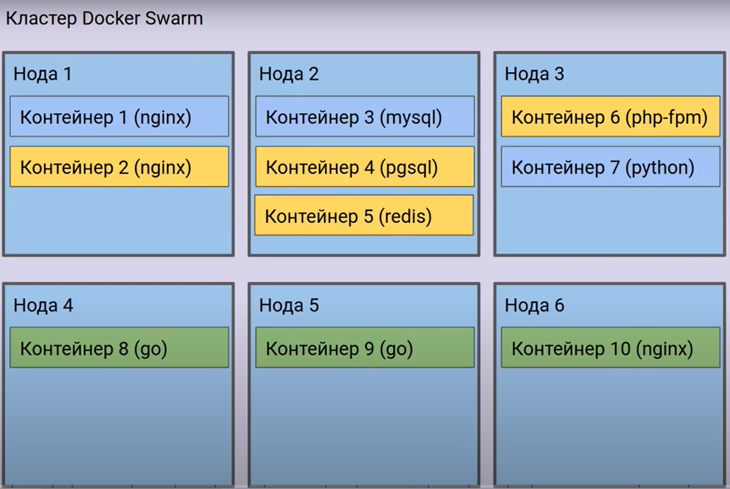
Docker Swarm

Slide 87
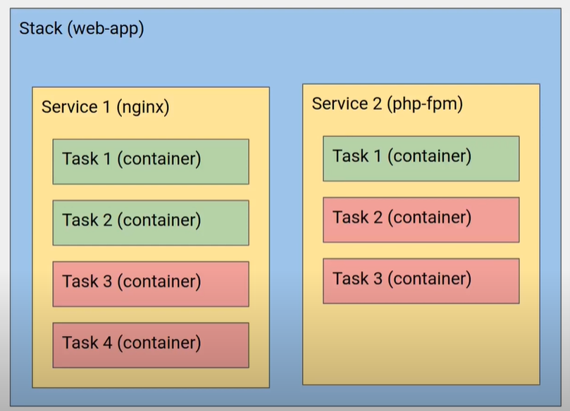
Docker Swarm

